Slide 1
Revisión pruebas de rendimiento

Slide 2
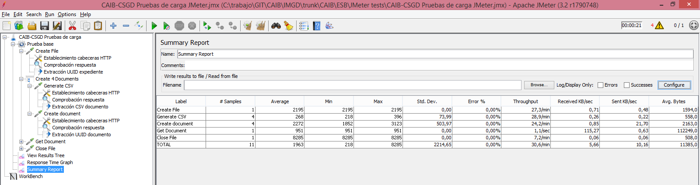
Escenario 1
Descripción pruebas:
1 Thead – 1 iteración
Conclusión
El sistema se comporta de forma estable sin errores.
Los tiempos de respuesta con poca carga en algunos servicios son altos:
Close File tiene un tiempo de respuesta de 8 segundos. Strokes

Slide 3
Introducción
Las pruebas se han realizado a través de VPN, con lo que los tiempos de respuesta no son muy significativos

Slide 4
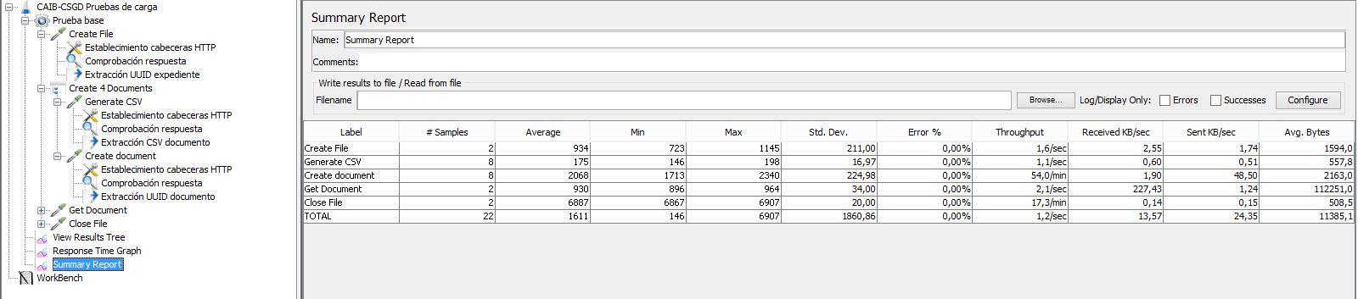
Escenario 2
Descripción pruebas:
2 Theads – 1 iteración
Conclusión
El sistema se comporta de forma estable sin errores.
Los tiempos de respuesta con poca carga en algunos servicios son altos:
Close File tiene un tiempo de respuesta de 6 segundos. Strokes

Slide 5
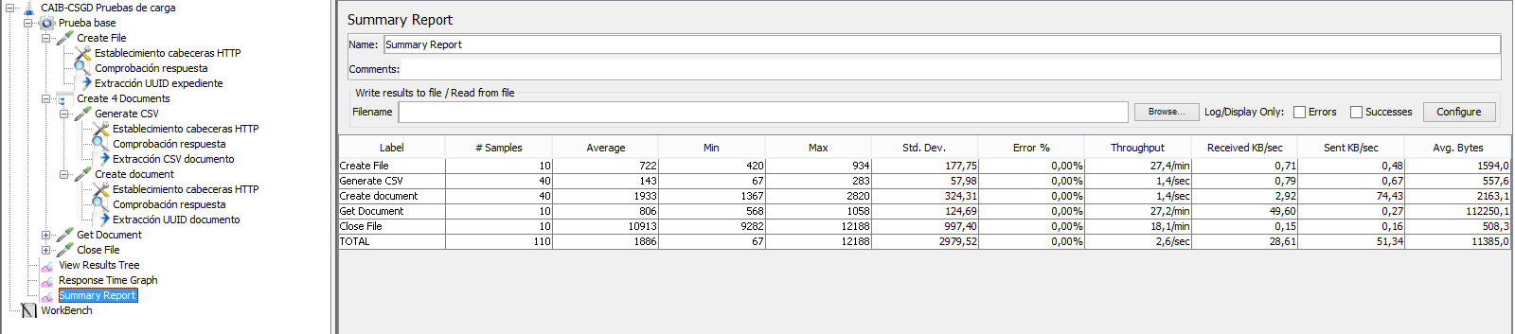
Escenario 3
Descripción pruebas:
5 Theads – 2 iteraciones
Conclusión
Aparecen errores al final de la prueba.
El errores que aparece es un socket timeout producido por el tomcat.
No se detectan errores en Alfresco.
No se detectan errores en WSO2.
Los tiempos de respuesta enpeoran:
Close File tiene un tiempo de respuesta de 12 segundos.

Slide 6
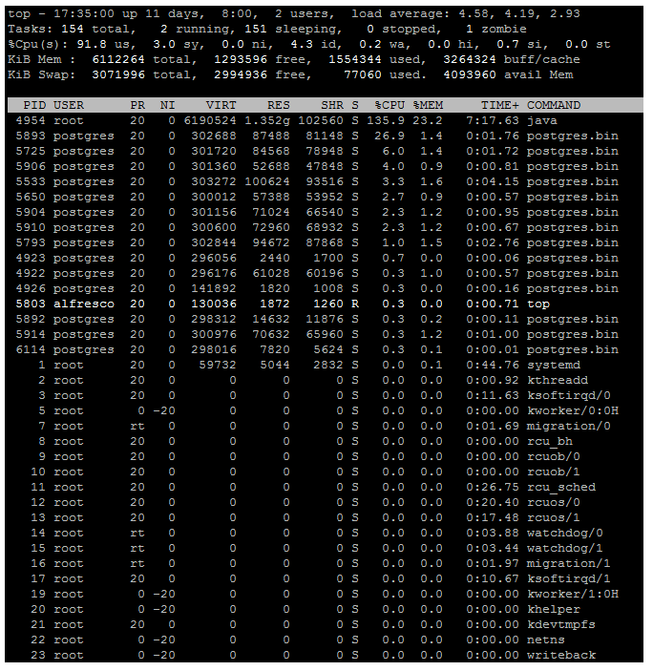
Análisis del entorno Dev
El entorno de desarrollo tiene instalado en el mismo servidor BBDD Postgres + Alfresco One.
Durante las pruebas se ve un uso elevado de CPU por parte del servidor Postgresql.

Slide 7

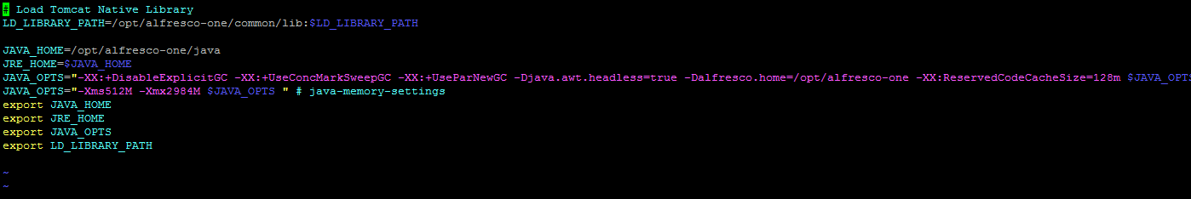
Análisis del entorno Dev
El ulimit del entorno de desarrollo tiene un valor muy pequeño, lo que provoca que el servidor se quede sin recursos con cargas pequeñas.
Los parámetro de configuración del entorno de desarrollo no está optimizado para soportar cargas.

Slide 8
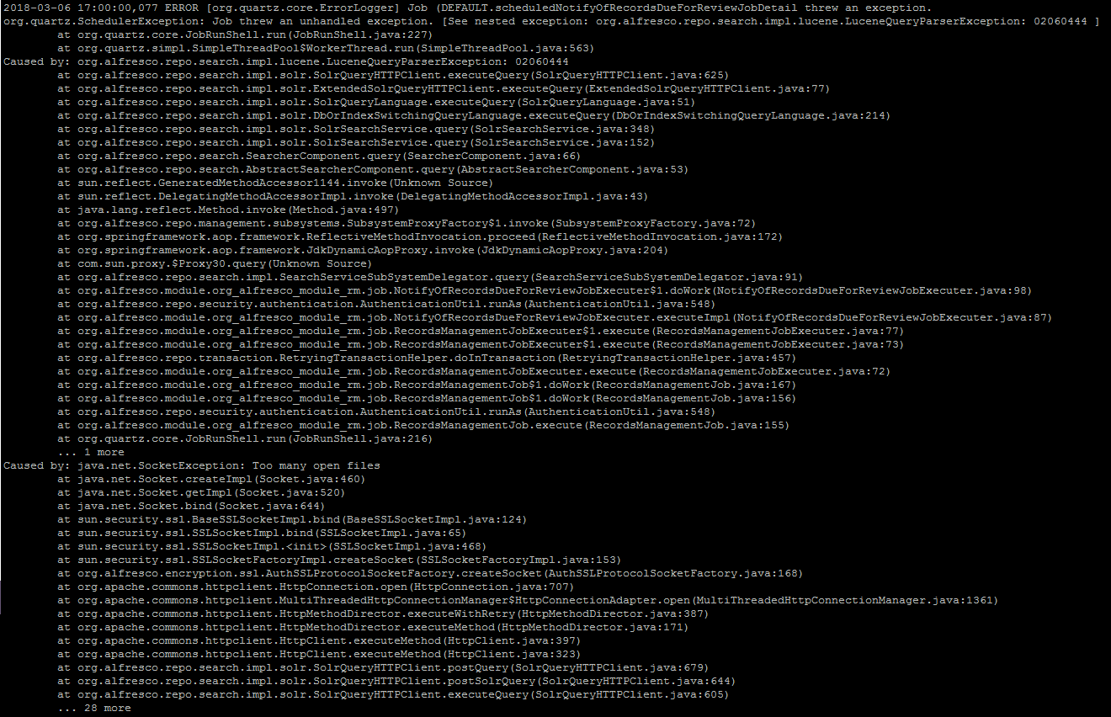
Análisis del entorno Dev
Se han detectado que en algunas ocasiones se producen errores en Alfresco de “Too many open files”. Este tipo de errores se producen cuando el sistema operativo no tiene suficientes recursos.

Slide 9
Conclusiones
Con el juego de pruebas utilizado, no se han detectado errores relacionados con un mal funcionamiento de WSO2 o Alfresco.
Se ha conseguido colapsar Alfresco con una carga “pequeña” 5 threads y 110 llamadas.
Si se reinicia la plataforma vuelve a tener un comportamiento correcto.
El parámetro de ulimit es excesivamente pequeño con lo que alfresco se queda sin recursos rápidamente.
Además, al tener la BBDD en el mismo servidor, que hace un uso intensivo de Read/Write, empeora más el rendimiento.
El entorno de desarrollo no está optimizado para realizar pruebas de carga elevadas.
El comportamiento aleatorio en los errores obtenidos parece debido a una falta de recursos de la plataforma.
Sería recomendable utilizar otro entorno optimizado para soportar volúmenes de peticiones mayores.

Slide 10
Siguientes pasos
Realizar una auditoria del entorno de pre-producción para verificar que se encuentra optimizado.
Alfresco.
WSO2.
Servidores HTTP
Revisar el servicio Close Files para mirar de bajar los tiempos de respuesta.
Preparar un juego de pruebas con diferentes escenarios sobre el entorno de pre-producción.
Ejecutarlos sobre el entorno de pre con equipos ubicados en CAIB (no vpn) y analizar los resultados.
Durante las pruebas monitorizar los diferentes componentes y particularmente la BBDD para verificar donde pueden aparecer los cuellos de botella.

